Slide 1


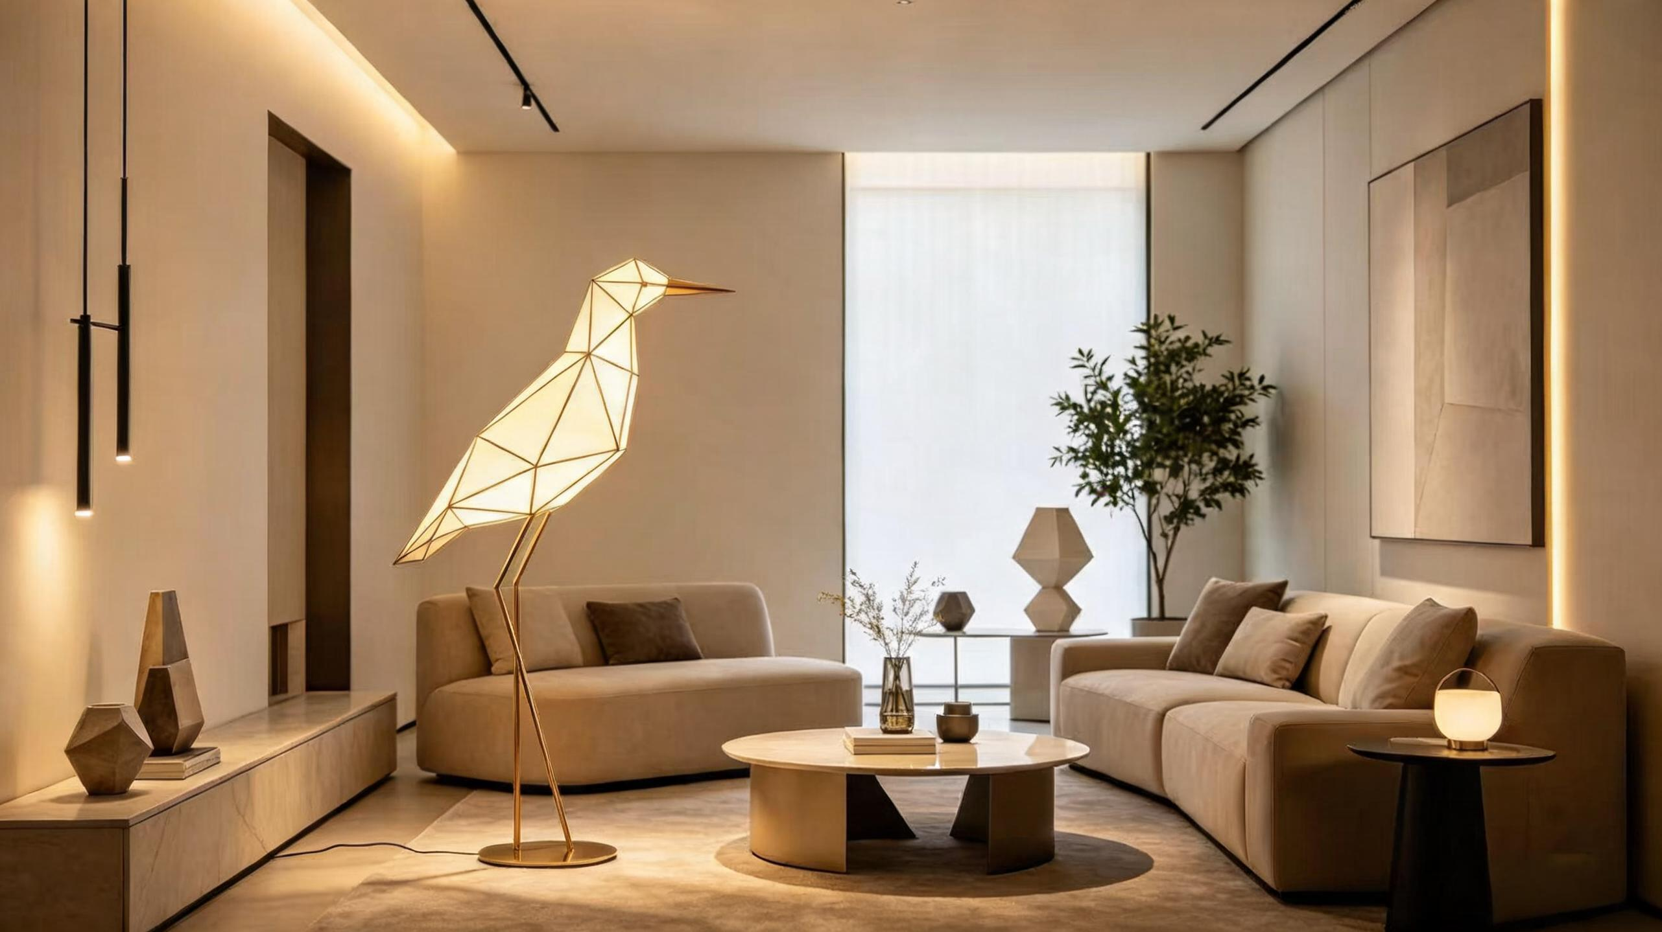

几 何 鸟 家 居
阳光好东东59号楼2单元804
----客户确认方案

Slide 2
温馨提示
衷心感谢您选择几何鸟家居全屋定制产品！
为了给您带来优质的服务体验，确保安装施工顺利进行，烦请您核对所选产品的效果图、柜体板材颜色、门板样式及颜色、把手样式及颜色、特殊细节处理方式（如包管、开孔、预留尺寸、活动隔板及固定层板等），我们将按照此确认方案下单制作生产，定制商品下单生产后将无法进行更改，请您见谅。
定制家具产品工期与硬装工期无关，烦请您及时配合硬装验收工作。定制家具以客户确认方案后付全款时间为工期起始时间，制作周期工作日30天，付全款后42天内送货上门安装（如遇春节长假期、疫情管控、国家区域性限电等其他不可抗力因素另行协商，请您熟知。）
以上提示如您没有异议，等同于定制产品合同生效。（微信回复确认等同于现场确认）
温馨提示：
定制商品下单生产后不可进行修改

Slide 3
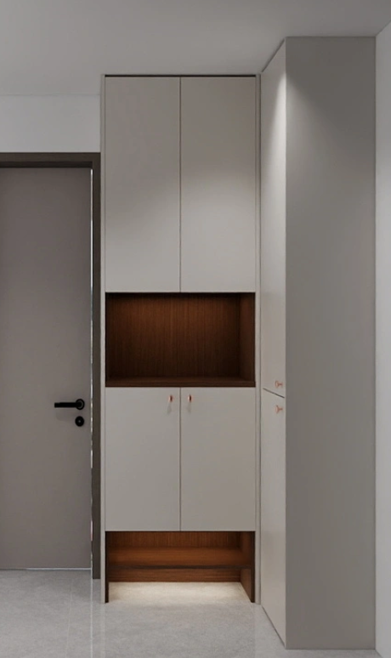
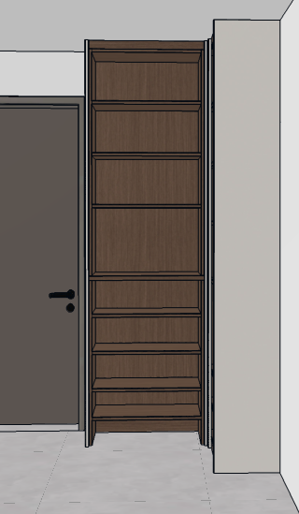
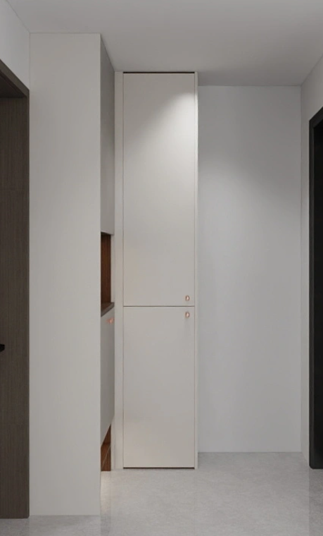
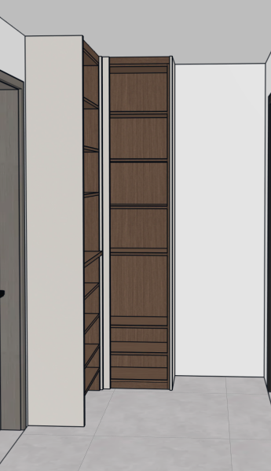
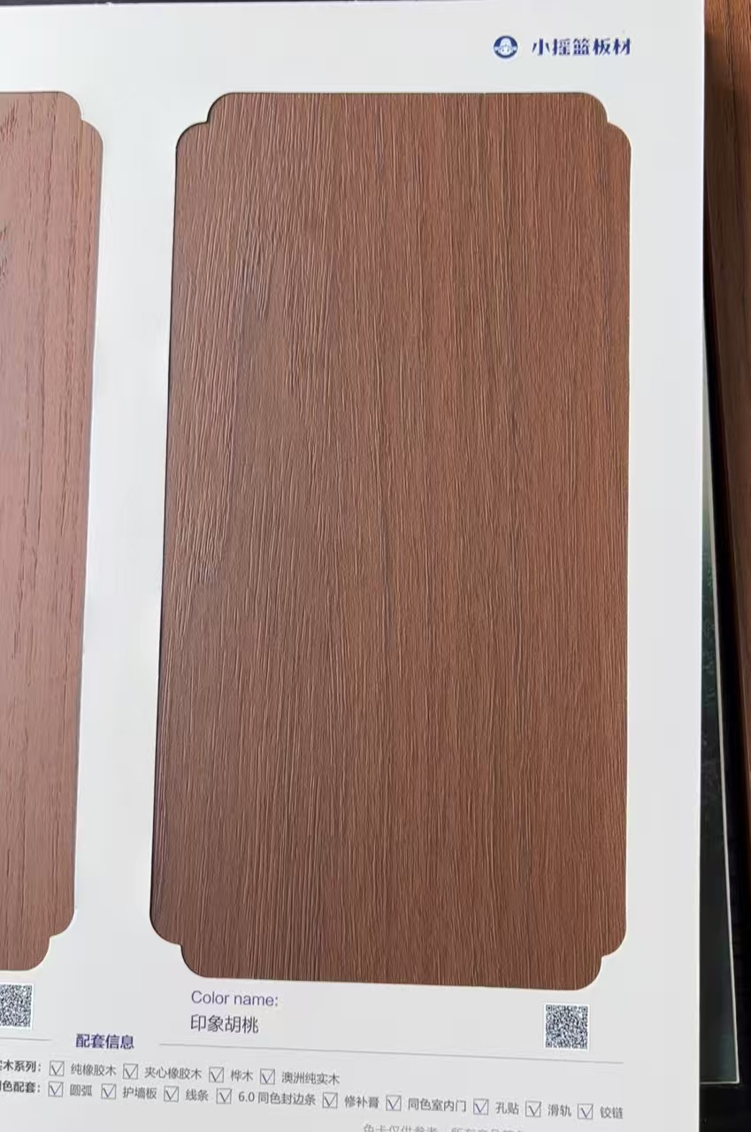

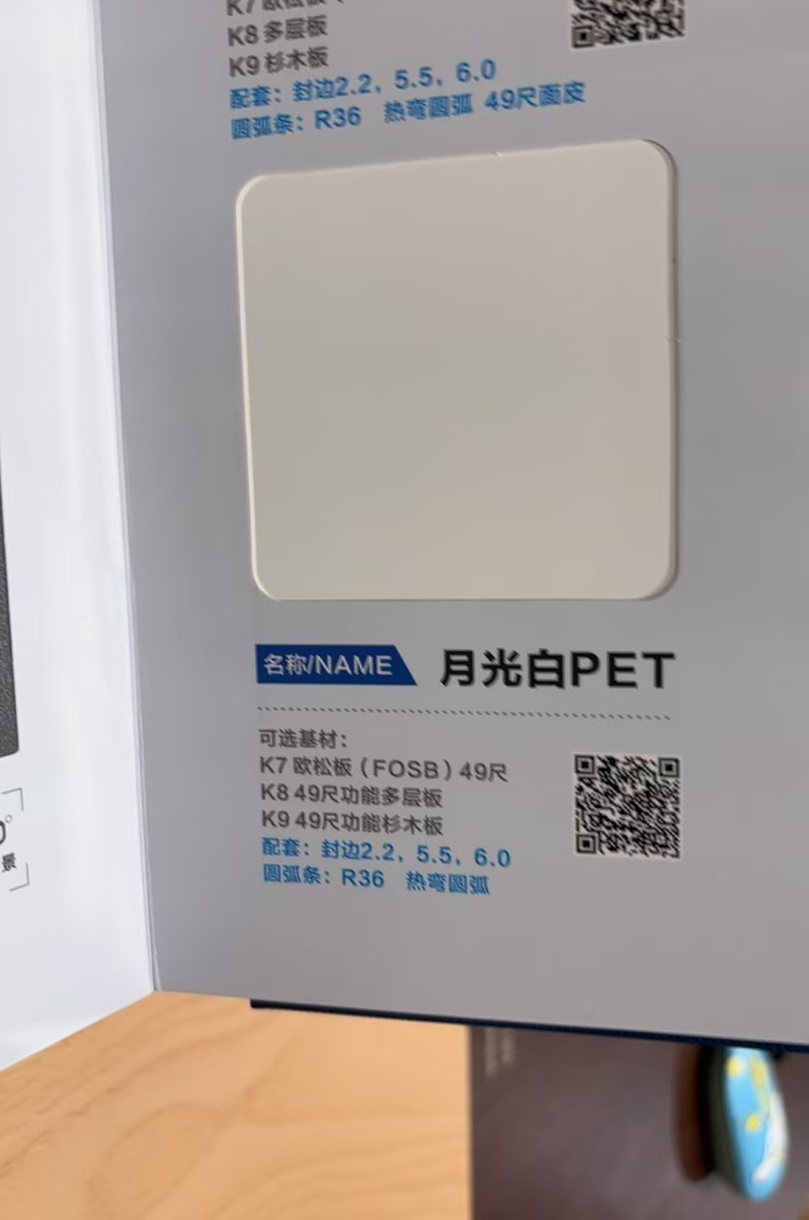
入户鞋柜效果图
温馨提示：柜体已压盖弱电箱 弱电箱部分在柜体里，部分在柜体外 业主悉知
并确定认可(详见下单图纸)
柜体颜色
门板颜色
拉手
温馨提示：
定制商品下单生产后不可进行修改

Slide 4
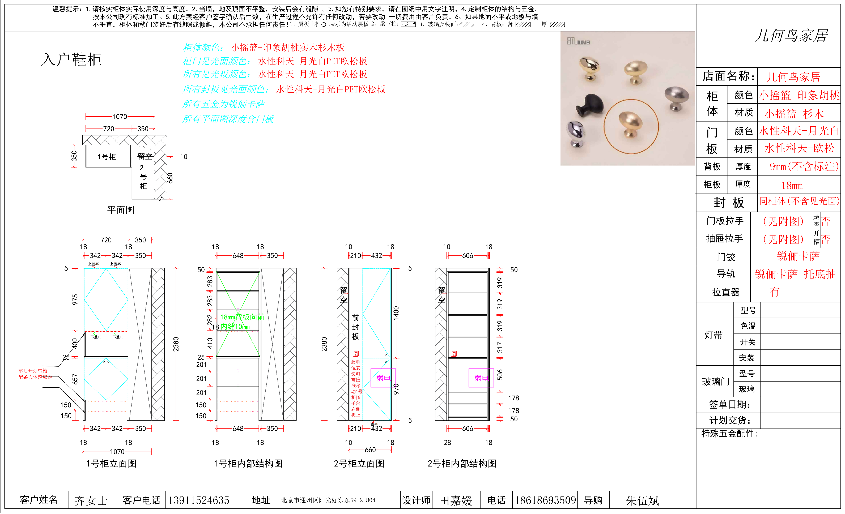
入户鞋柜下单图
温馨提示：
定制商品下单生产后不可进行修改

Slide 5
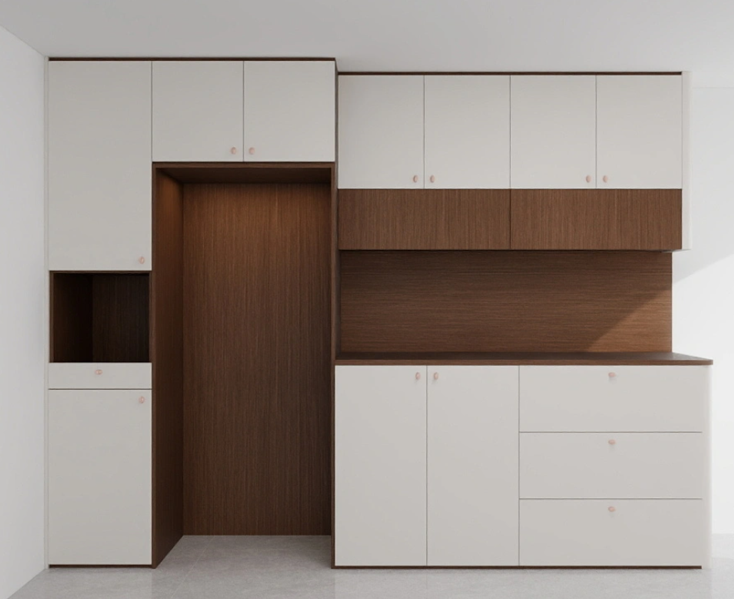
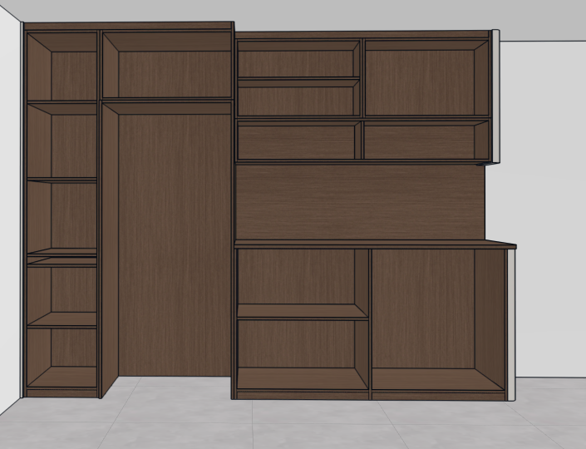
电器柜+餐边柜效果图
柜体颜色
门板颜色
拉手
温馨提示：
定制商品下单生产后不可进行修改

Slide 6
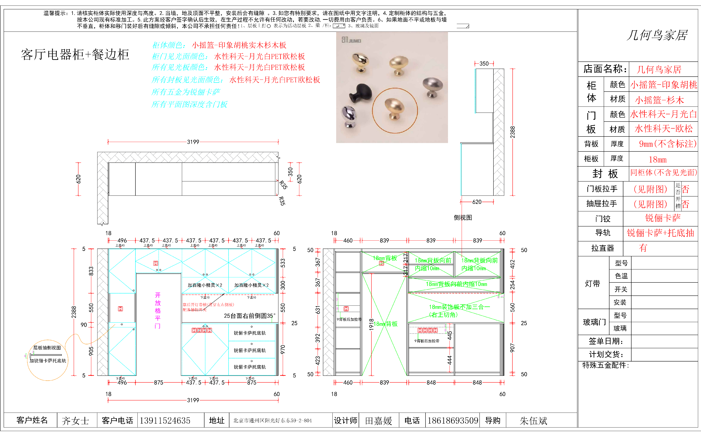
电器柜+餐边柜下单图
温馨提示：
定制商品下单生产后不可进行修改

Slide 7
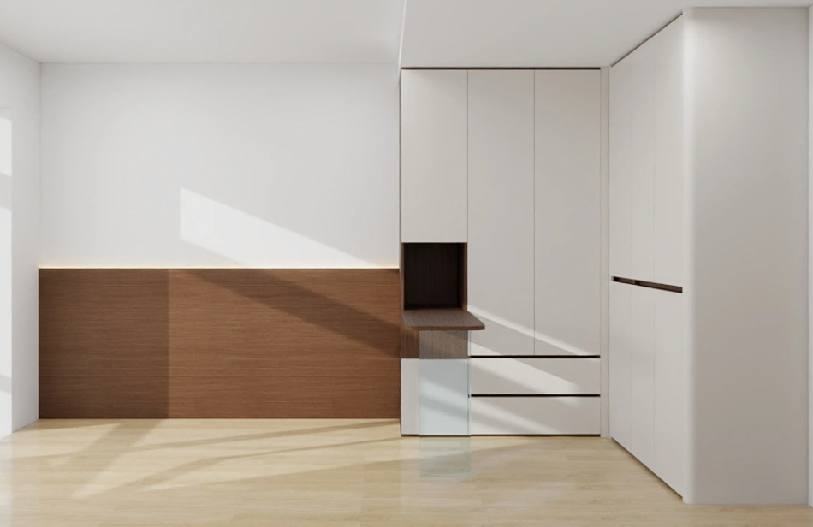
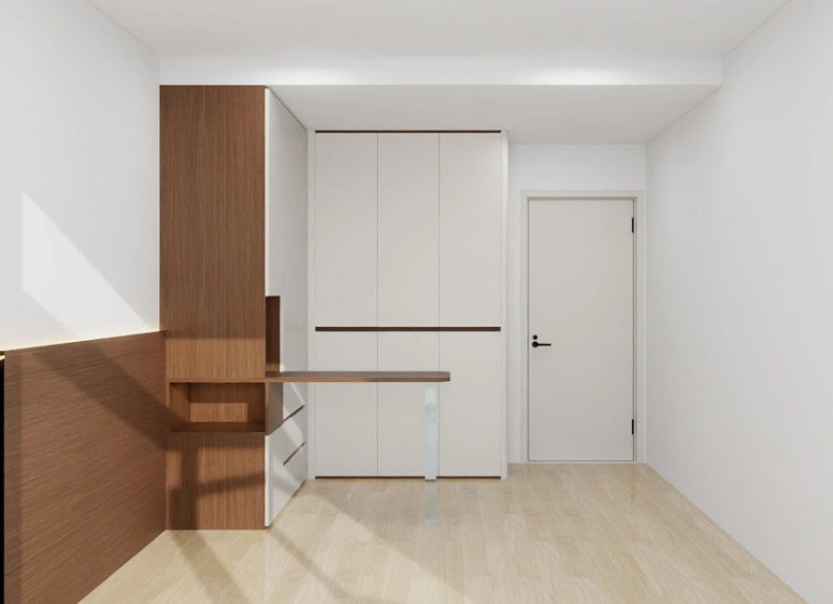
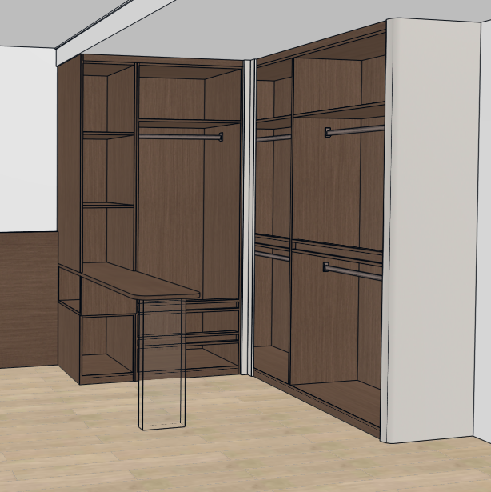
卧室护墙板+梳妆台+衣柜效果图
温馨提示：定制方案不含效果图亚克力桌腿，需业主自购，业主悉知，并确定认可
柜体颜色
门板颜色
拉手
温馨提示：
定制商品下单生产后不可进行修改

Slide 8
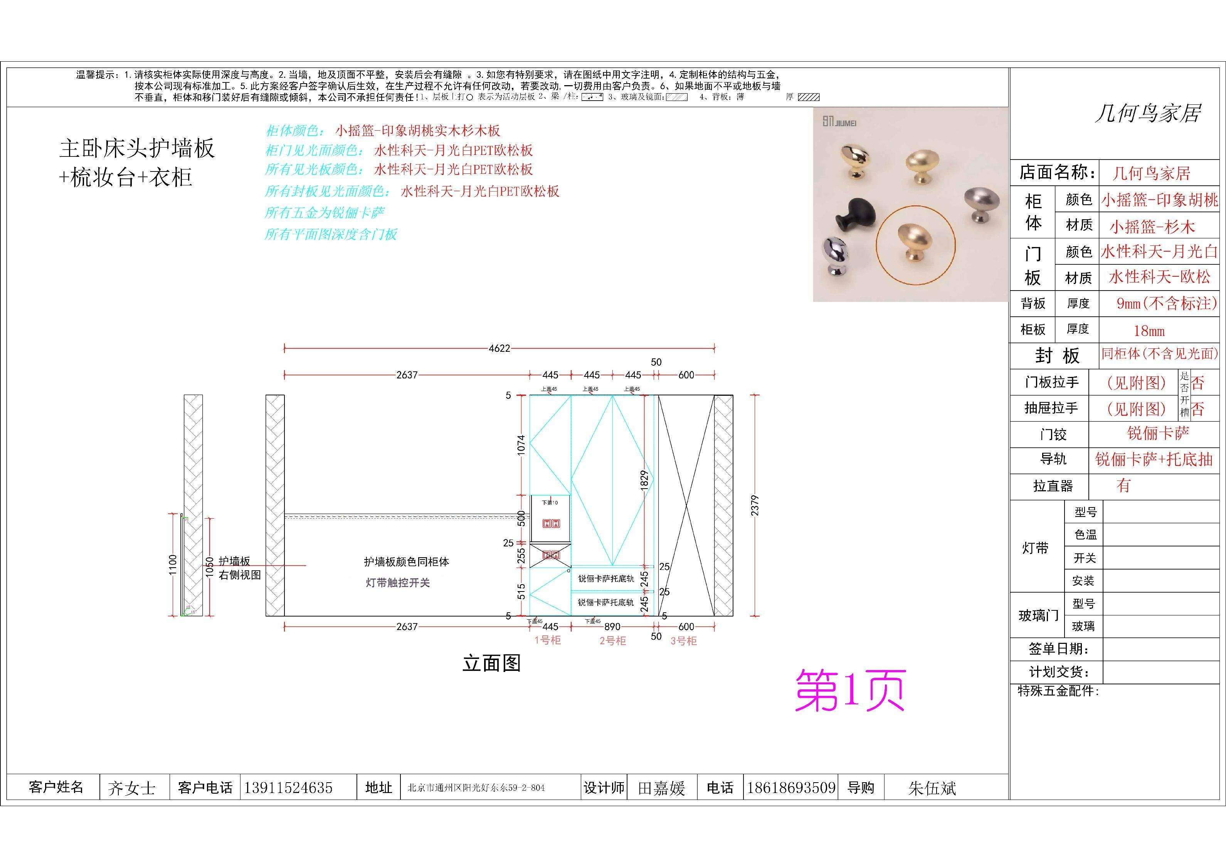
主卧护墙板+梳妆台+衣柜下单图
温馨提示：
定制商品下单生产后不可进行修改

Slide 9
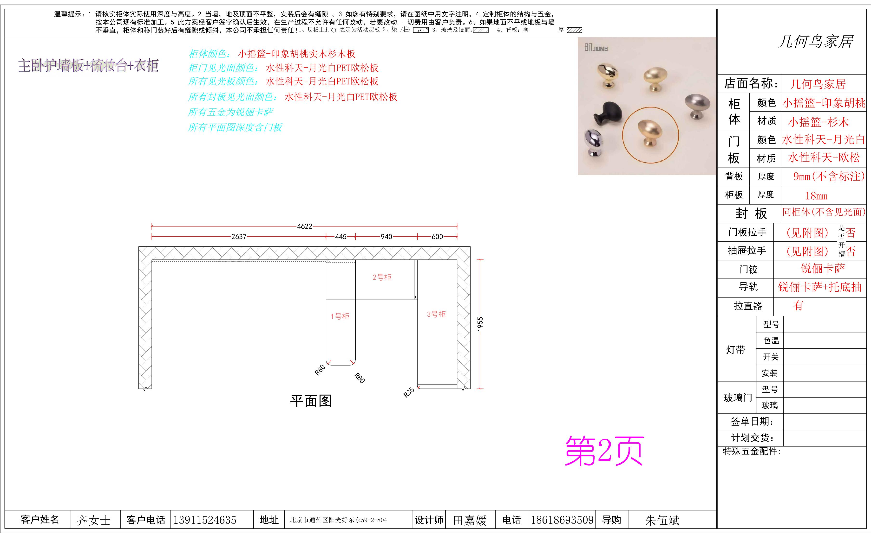
主卧护墙板+梳妆台+衣柜下单图
温馨提示：
定制商品下单生产后不可进行修改

Slide 10
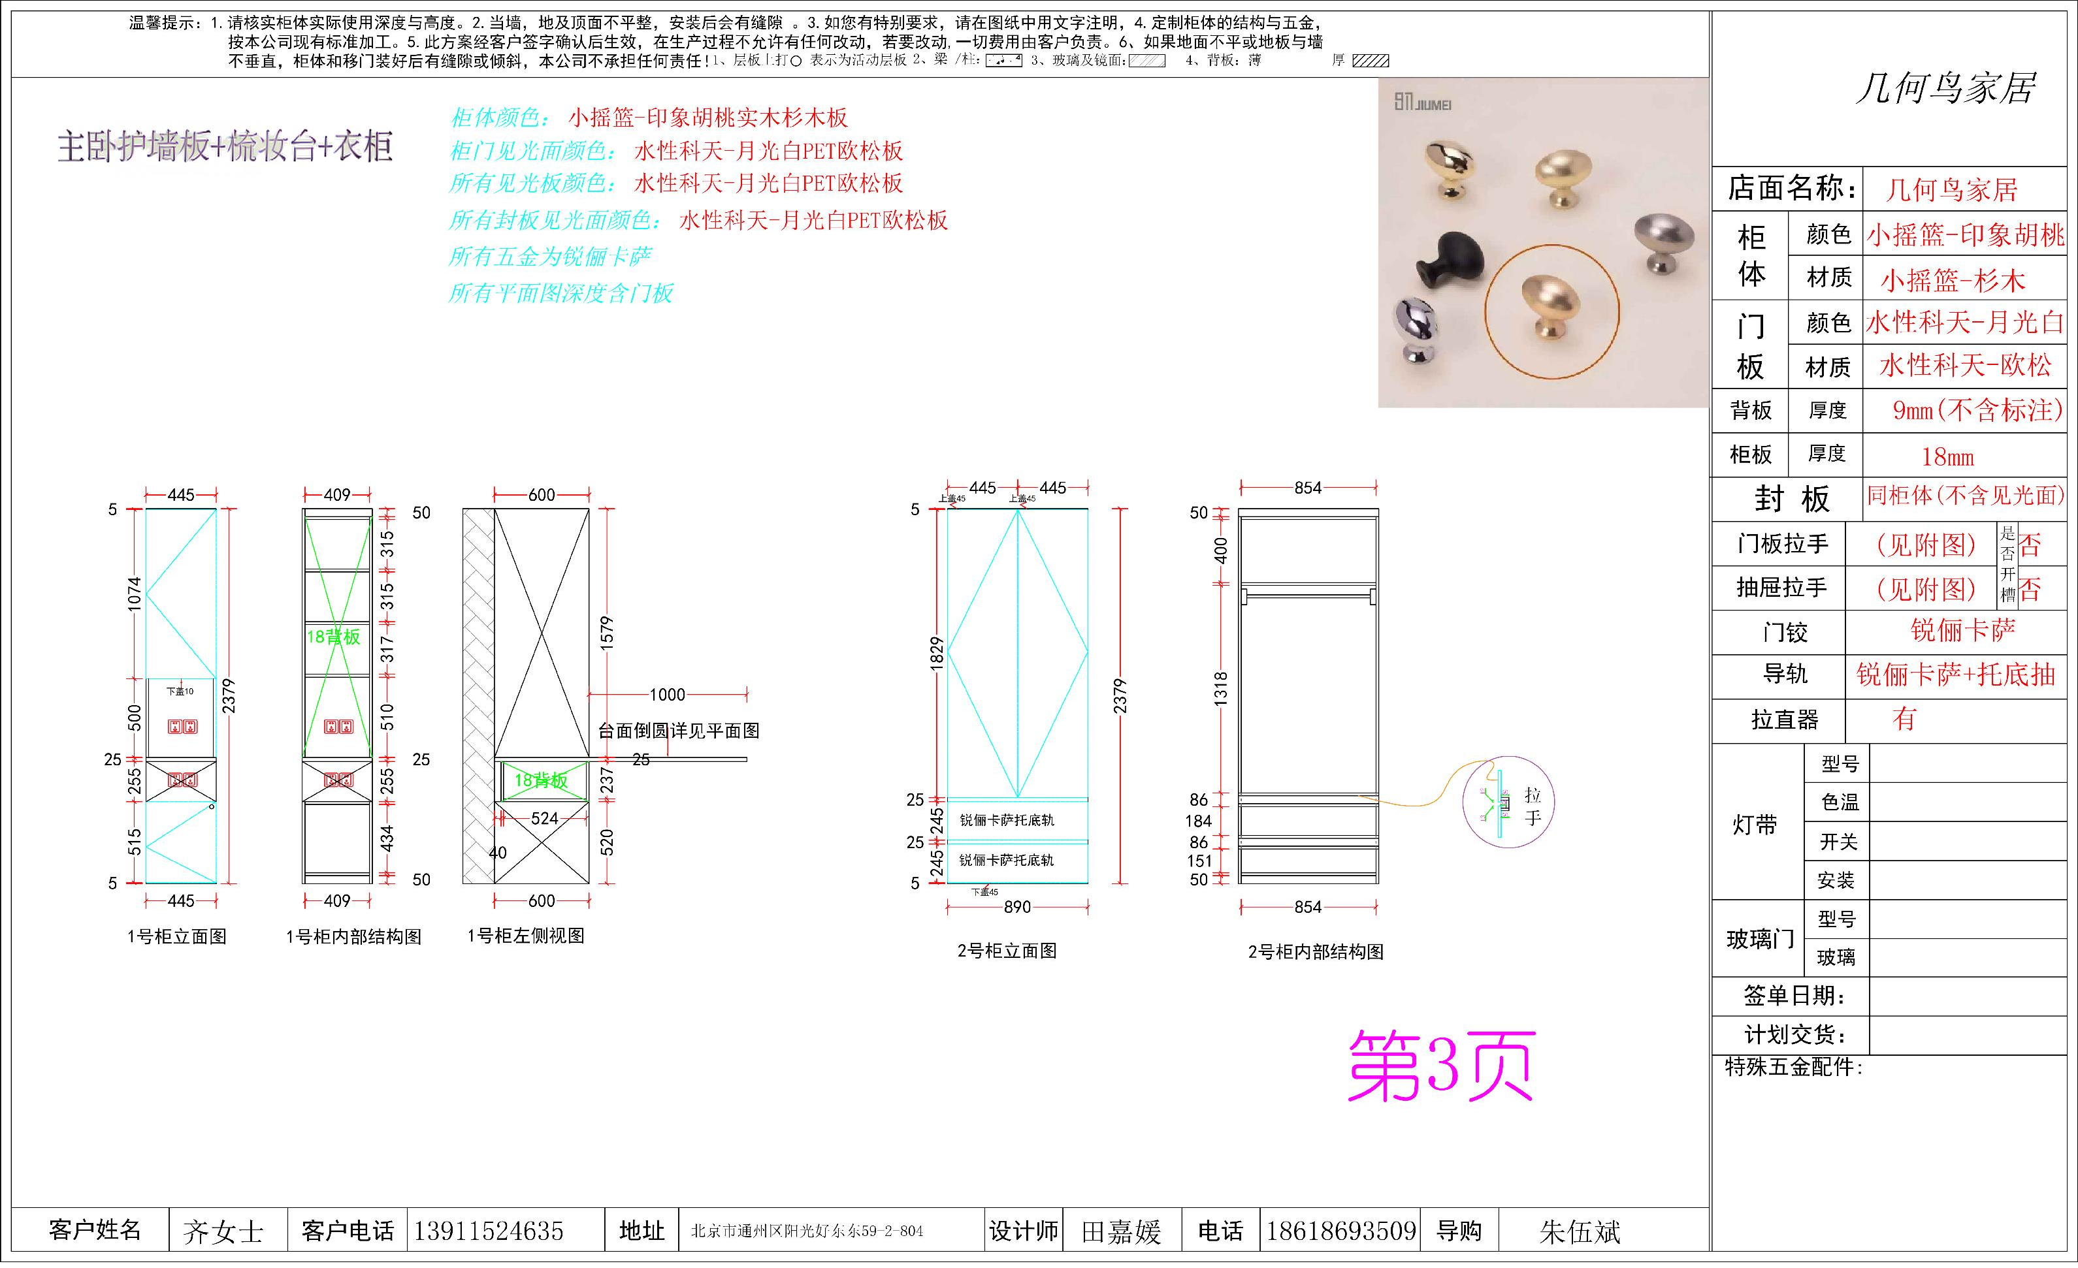
主卧护墙板+梳妆台+衣柜下单图
温馨提示：
定制商品下单生产后不可进行修改

Slide 11
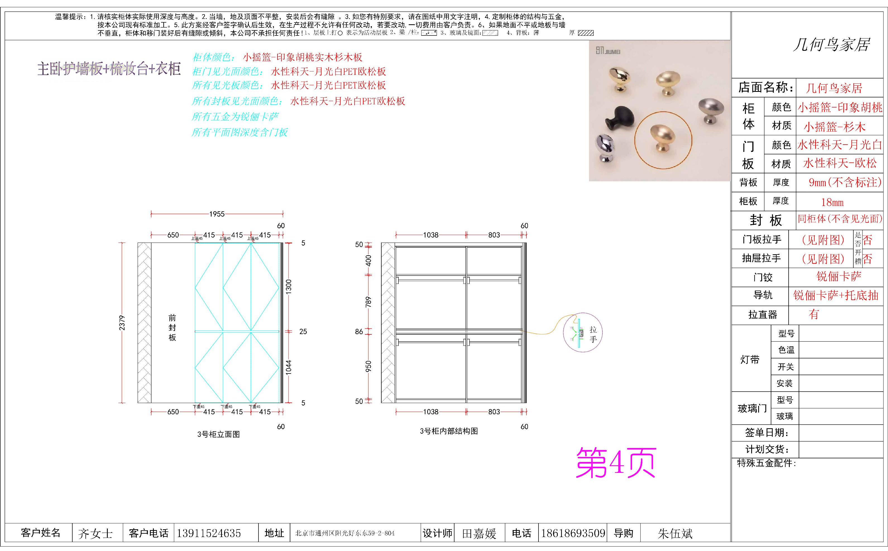
主卧护墙板+梳妆台+衣柜下单图
温馨提示：
定制商品下单生产后不可进行修改

